Slide 1
Android 학습 보고
설진우 (Felix)
Ch6

Slide 2
URI (Uniform Resource Identifier, 통합자원식별자)
URI 구조
scheme:[//[user[:password]@]host[:port]][/path][?query][#fragment]
scheme : 사용할 프로토콜 (리소스에 요청 및 접근하는 방법) (http, https, ftp, mailto, file, data, telnet 등)
Authority ([user[:password]@]host[:port]) - User Information (user[:password]) - 사용자 정보가 있다면 “@”로 끝난다. - user : 사용자 이름 - password : 사용자 비밀번호 (존재한다면 앞에 “:”을 붙인다.) - host : 접근할 대상의 도메인 이름 또는 IP Address, application package 이름 (Ex. 127.0.0.1 은 localhost를 가리킨다.) (필수 항목) - port : 메시지를 받아야 하는 프로세스가 있는 위치 (일반적으로 scheme이 기본 port를 정의한다. Ex. HTTP -> 80, HTTPS -> 43) (만약, 따로 port가 설정되어 있다면 지정 필요)
path : 리소스에 대한 경로
query : 요청받을 리소스의 범위를 좁히기 위해 질문이나 질의로 식별할 수 있음 - key=value 형식을 가짐 (Ex. https://www.google.co.kr/search?q=코로나 에서 path는 “search”이고 query는 “q=코로나” 이다.)
fragment : 부분 식별자로 북마크 역할을 한다. - 서버로 보내지지 않는다.
URI 예시
https://john.doe@www.example.com:123/forum/questions/?tag=networking&order=newest#top
scheme: https
authority:
userinfo: john.doe
host: www.example.com
port: 123
path: forum/questions
query: tag=networking&order=newest
fragment: top
http : Hypertext Transfer Protocol
Ch6
Notes:
Data: 링크에 직접 포함된 Base64로 인코딩된 데이터
File: 로컬 디스크에 있는 파일
Ftp: FTP 서버
http: Hypertext Transfer Protocol을 사용하는 www 서버
mailto: 메일 주소
telnet: 텔넷 기반 서비스 연결
Urn: 통합 리소스 이름

Slide 3
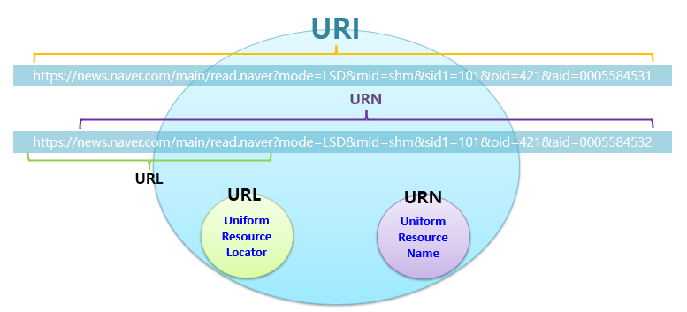
URI (Uniform Resource Identifier, 통합자원식별자)
URI의 하위 개념
URL (Uniform Resource Locator)
Web Address라고도 불리며 URI에서 자원의 위치 (파일 위치)를 나타내는 부분
컴퓨터 network 상에서 리소스의 위치를 나타내기 위한 규약
URN (Uniform Resource Name)
Scheme을 포함하지 않는다.
영속적이고, 위치에 독립적인 리소스를 위한 식별자로 사용
즉, 리소스의 이름을 뜻한다. (하지만, 실제로 리소스에 접근하기 위해서는 URL이 필요하므로 잘 사용하지 않는다.)
http : Hypertext Transfer Protocol
Ch6
Notes:
Data: 링크에 직접 포함된 Base64로 인코딩된 데이터
File: 로컬 디스크에 있는 파일
Ftp: FTP 서버
http: Hypertext Transfer Protocol을 사용하는 www 서버
mailto: 메일 주소
telnet: 텔넷 기반 서비스 연결
Urn: 통합 리소스 이름

Slide 4
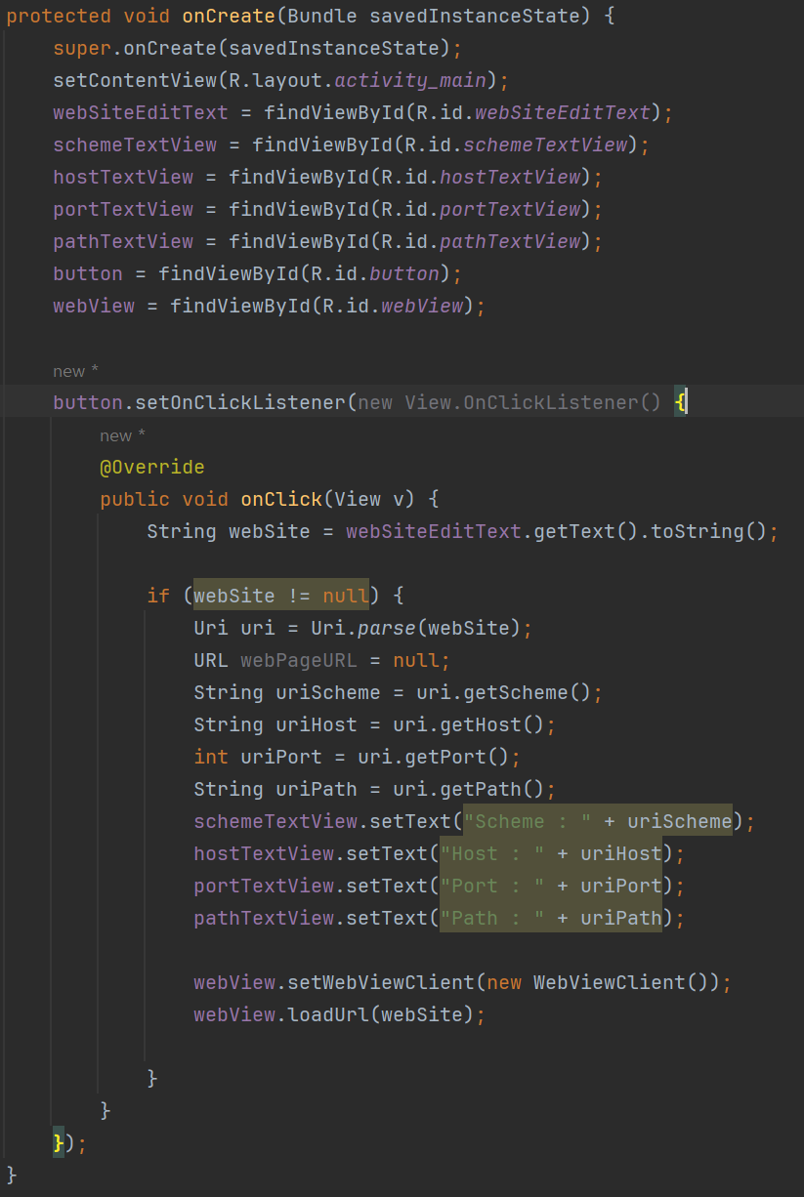
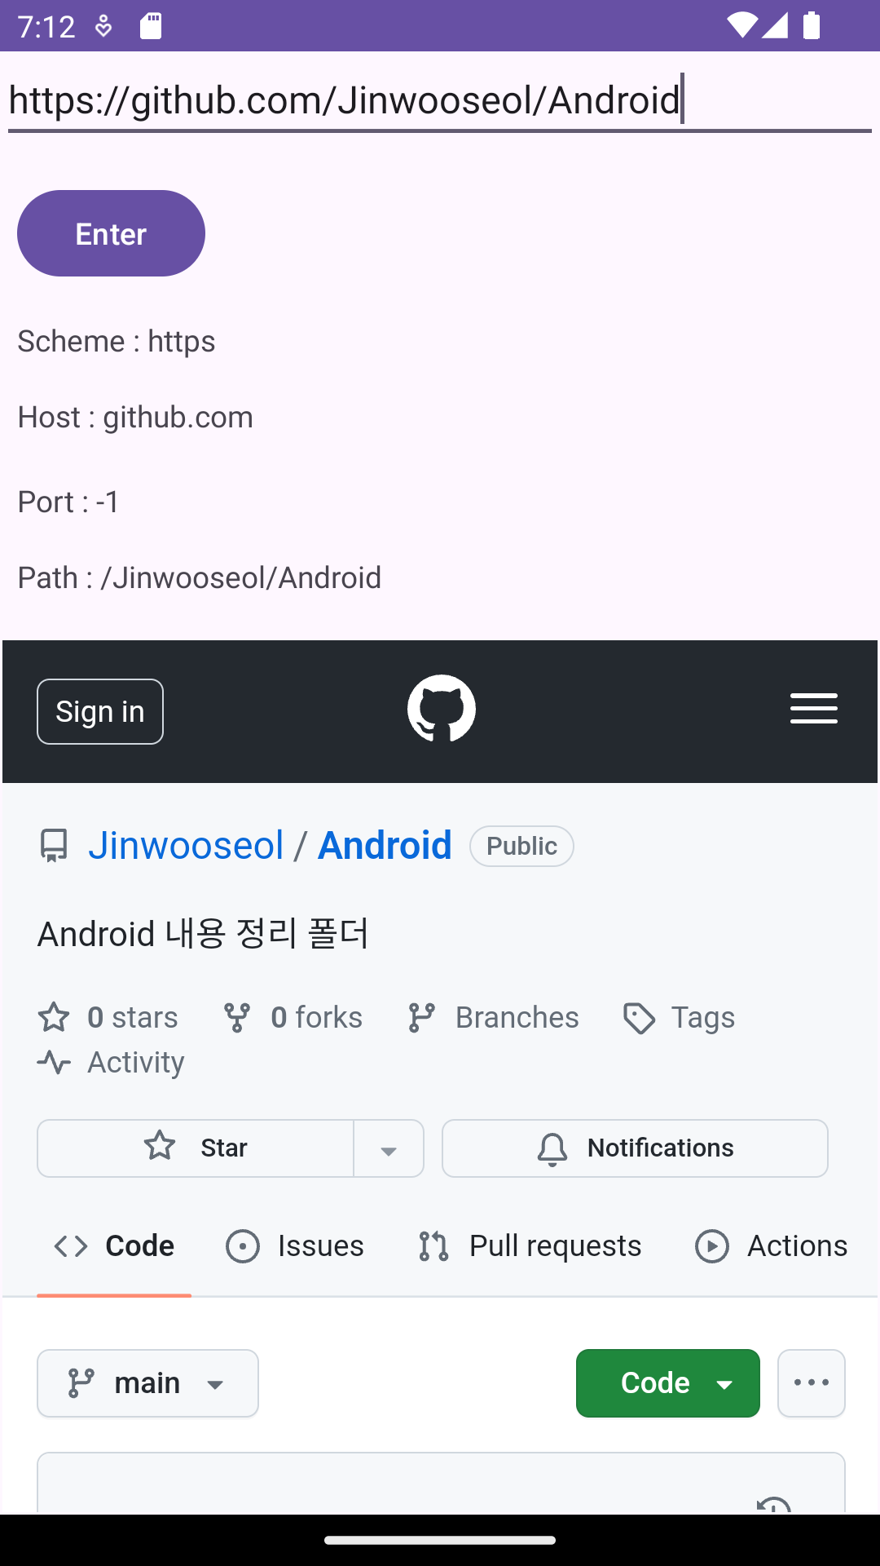
URI (Uniform Resource Identifier, 통합자원식별자)
Uri 객체
변환 타입 | Method 이름 | 설명
Uri | parse(String uriString) | String 문자열을 Uri 객체로 변환
String | toString( ) | Uri 객체를 String 문자열로 변환
Uri | fromFile(File file) | 파일로부터 Uri 객체 생성
String | getScheme( ) | URI의 scheme 반환
String | getHost( ) | URI의 host 반환
int | getPort( ) | URI의 port 반환
String | getPath( ) | URI의 path 반환
http : Hypertext Transfer Protocol
Ch6
Notes:
Data: 링크에 직접 포함된 Base64로 인코딩된 데이터
File: 로컬 디스크에 있는 파일
Ftp: FTP 서버
http: Hypertext Transfer Protocol을 사용하는 www 서버
mailto: 메일 주소
telnet: 텔넷 기반 서비스 연결
Urn: 통합 리소스 이름

Slide 5
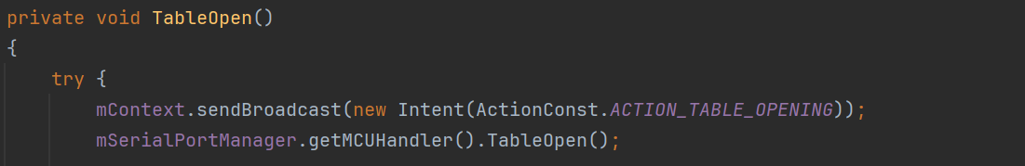
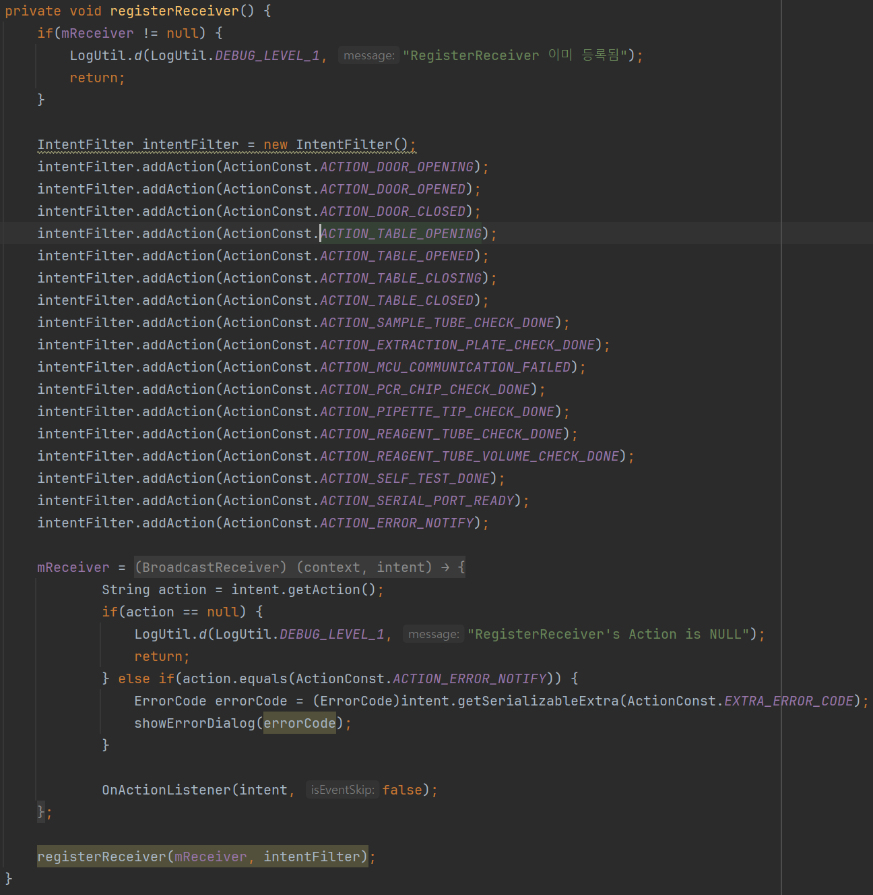
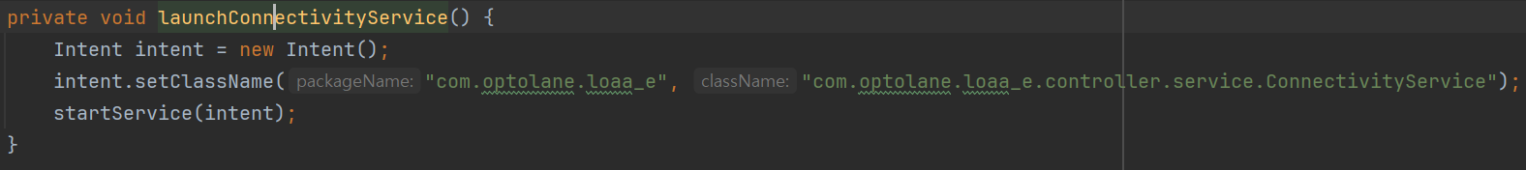
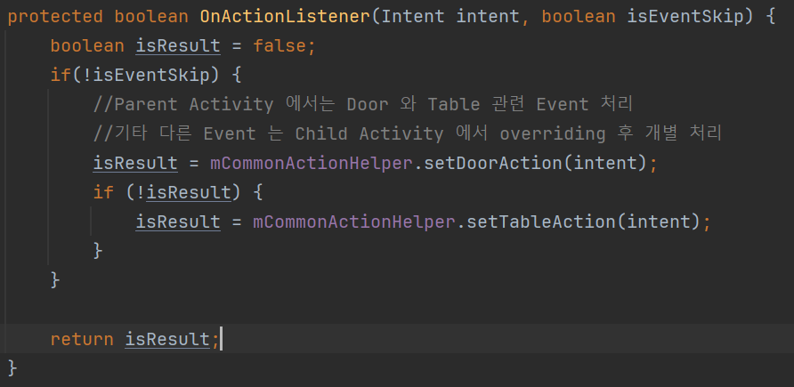
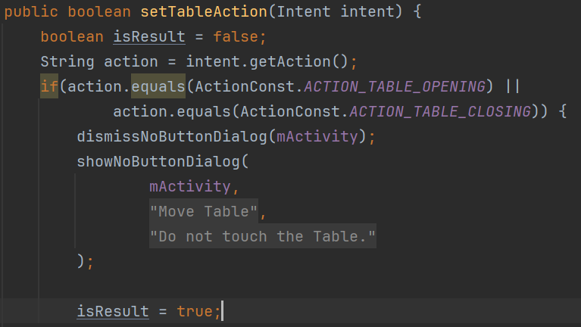
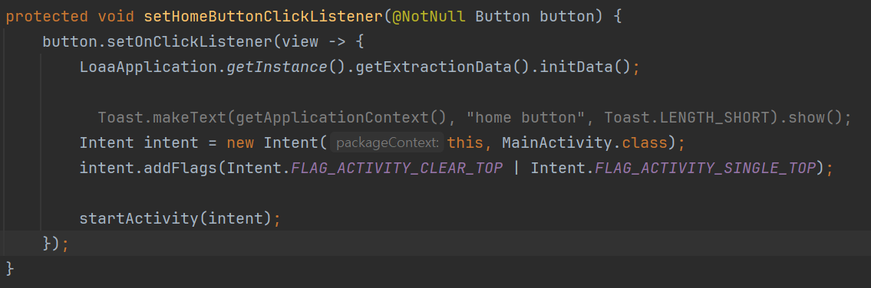
인텐트 (Intent)
개발자의 의도(intent)가 들어간, App 구성요소가 해야 할 작업을 시스템에 요청하는 객체
Android의 구성요소 중 ‘Activity’, ‘Service’, ‘Broadcast Receiver’는 intent에 의해 시작된다.
sendBroadcast 예시
Intent intent = new Intent(); // intent 객체 생성
// ... 중략 ...
startActivity(intent); // 액티비티의 실행을 시스템에 요청
startService(intent); // 서비스의 실행을 시스템에 요청
sendBroadcast(intent); // 브로드캐스트를 보내서, 브로드캐스트 수신기의 시작을 시스템에 요청
StartService 예시
startActivity 예시
홈 버튼 눌렀을 때, 메인 화면으로 전환하는 기능
Ch6

Slide 6
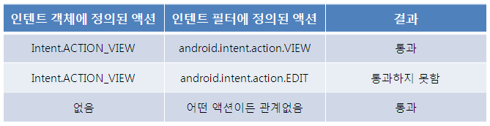
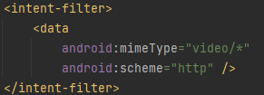
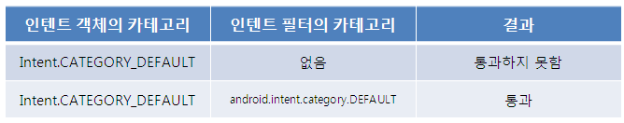
인텐트 필터 (Intent Filter)
Component의 기능을 기술
받을 수 있는 Intent의 조건을 기술 (implicit intent에 국한)
Manifest 파일에 기술되어 있음
Intent와 Intent-filter 비교
- Android 시스템은 intent와 intent-filter의 (action, category, data)를 각각 비교
Action 비교
Intent의 action은 filter에 나열된 action 중의 하나와 반드시 일치해야 함
Filter가 어떤 action도 정의하지 않았다면 어떤 intent도 filter를 통과할 수 없음
Action이 지정되지 않은 intent 객체는 항상 filter 통과
Data 비교
데이터 유형 (MIME type)과 URI 구조를 지정 가능
MIME type과 URI 모두 지정되지 않은 intent 객체는 intent-filter 또한 둘 다 지정하지 않은 경우에만 통과
MIME type 또는 URI 둘 중의 하나만 지정한 intent 객체는 intent-filter 또한 MIME type과 URI 중 동일한 항목이 지정된 경우에만 통과
MIME type과 URI 모두 지정한 intent 객체는 intent-filter 또한 둘 다 일치해야 통과 (단, Intent-filter가 MIME type 만을 지정하였다면 “file:”이나 “content:”가 붙은 URI를 가진 intent는 통과)
Category 비교
Intent 객체 안의 모든 category가 filter의 category와 일치해야 함 (단, android.intent.action.MAIN, android.intent.category.LAUNCHER를 명시한 intent-filter는 Intent.CATEGORY_DEFAULT에 한하여 android.intent.category.DEFAULT를 명시하지 않아도 수신할 수 있다.)
Category를 가지지 않은 intent 객체는 항상 filter 통과
Ch6

Slide 7
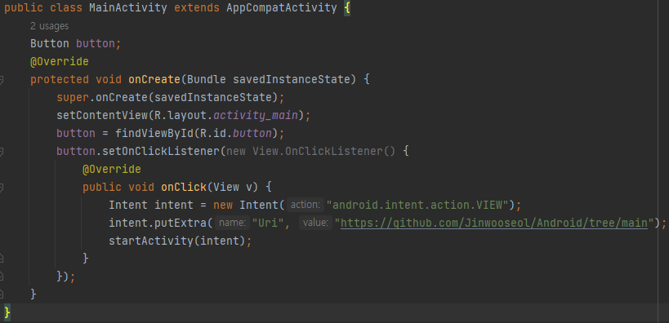
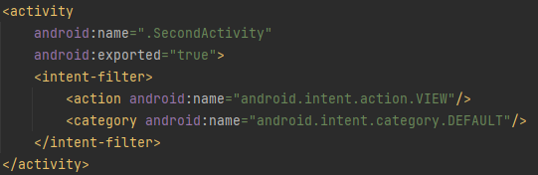
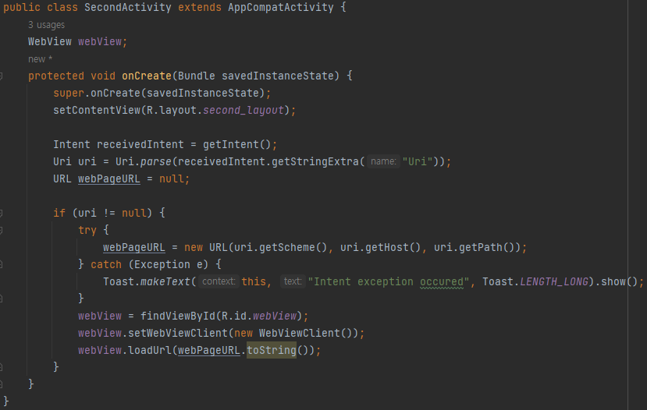
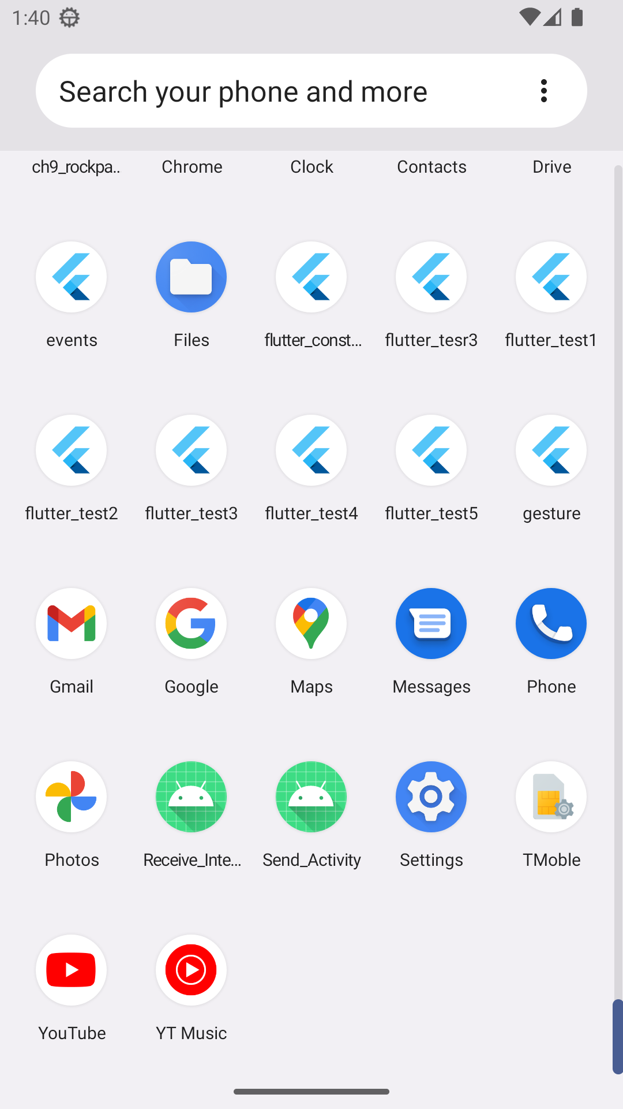
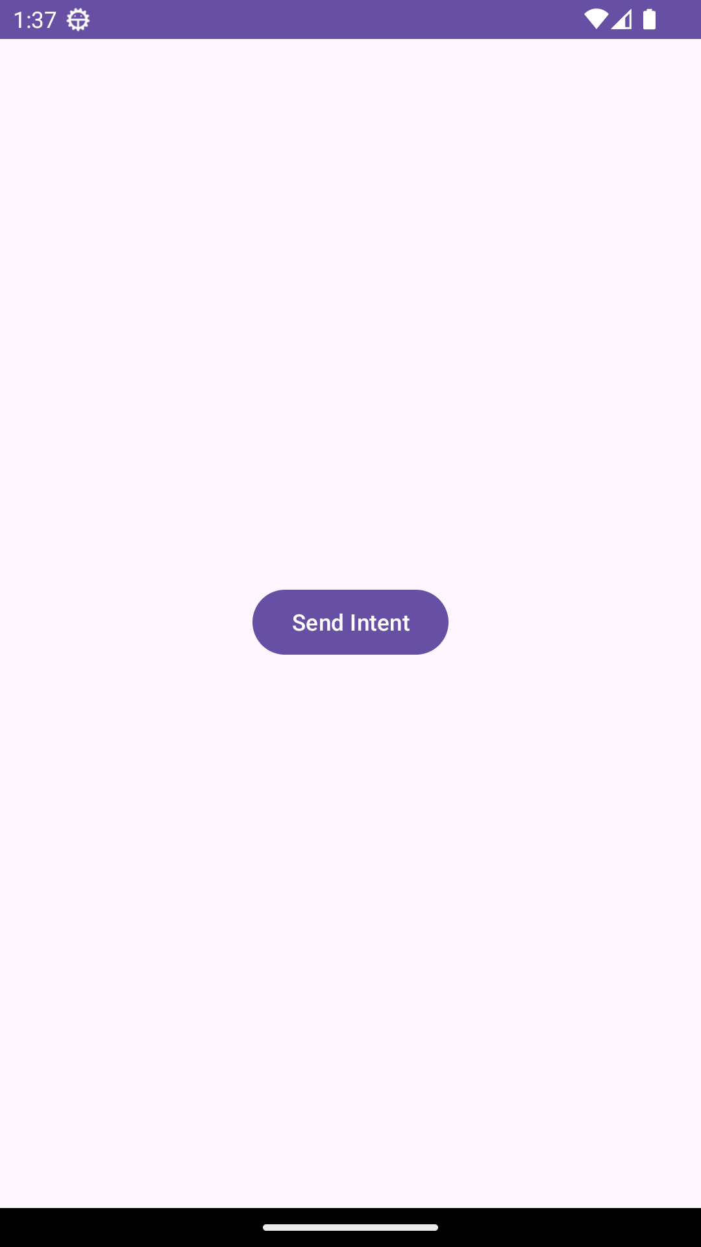
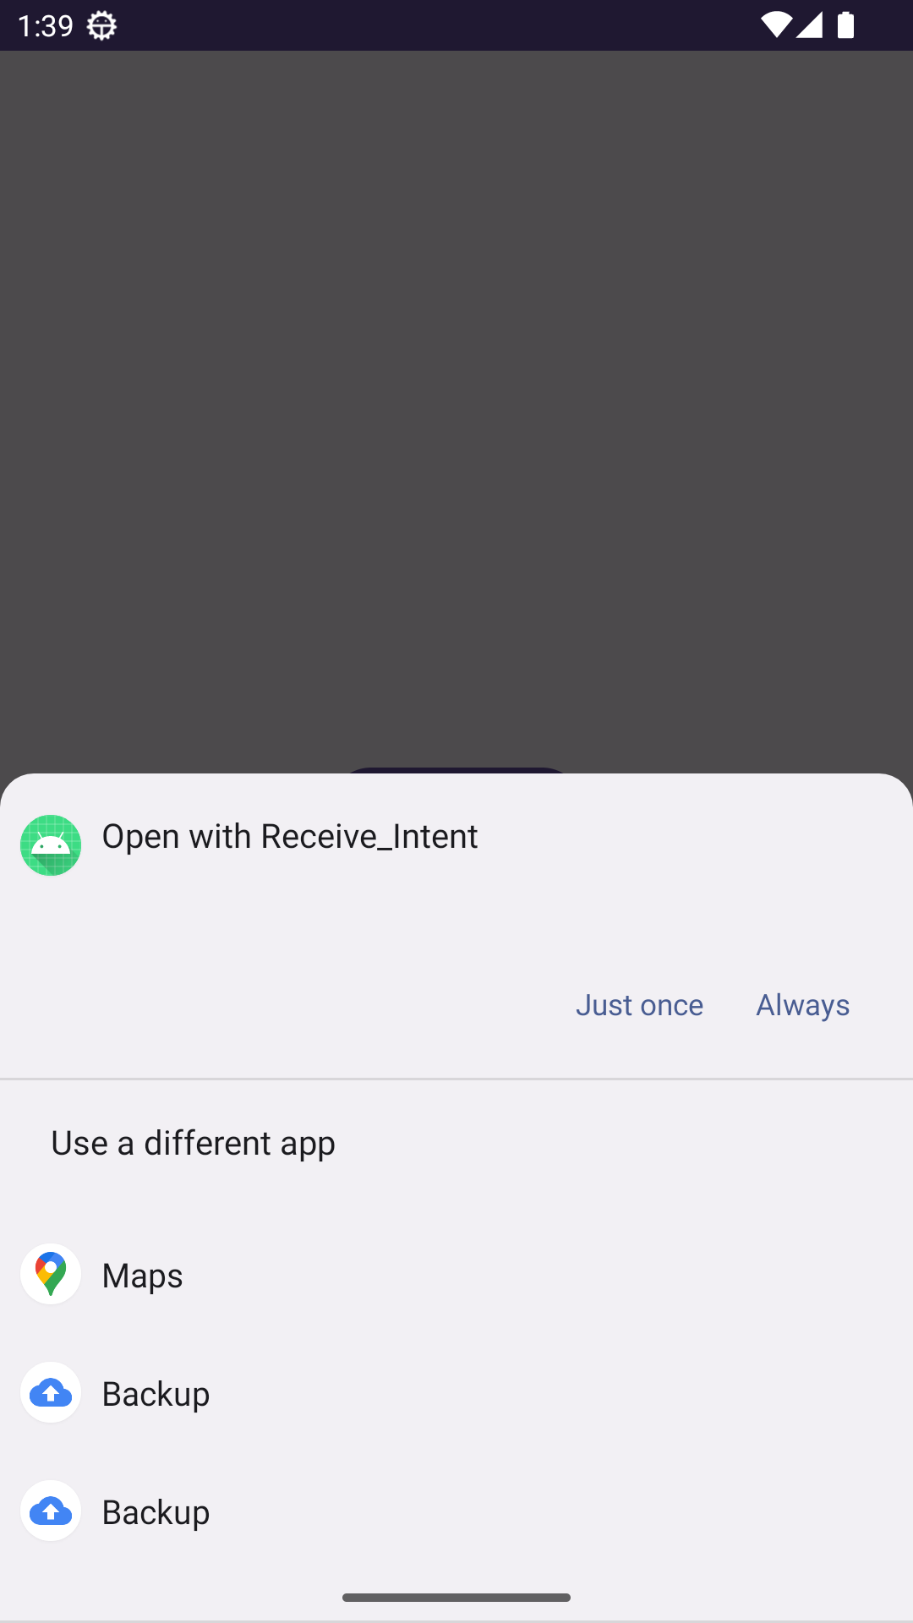
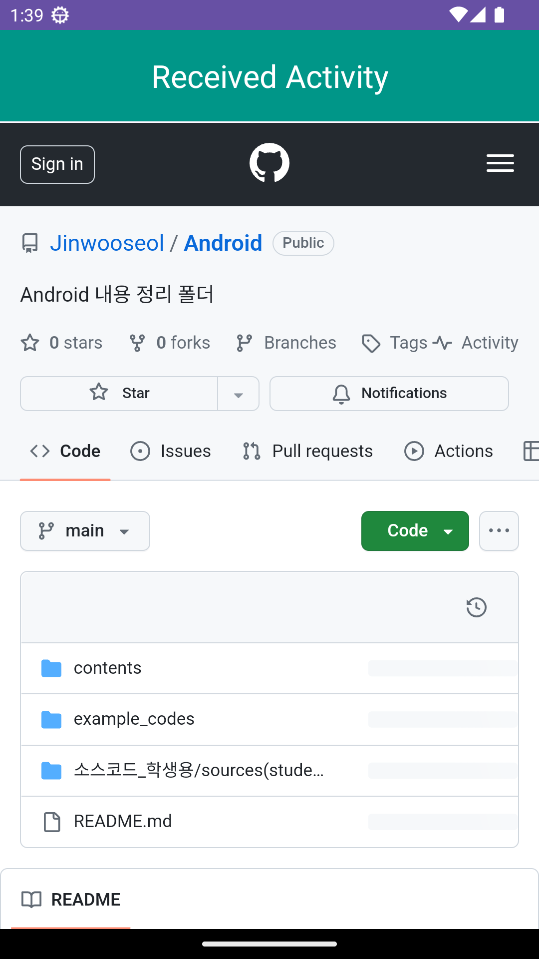
Intent – Intent filter
MainActivity.java (Send Intent)
AndroidManifest.xml (SecondActivity)
SecondActivity.java (Receive Intent)
(ACTION_VIEW)
Ch6

Slide 8
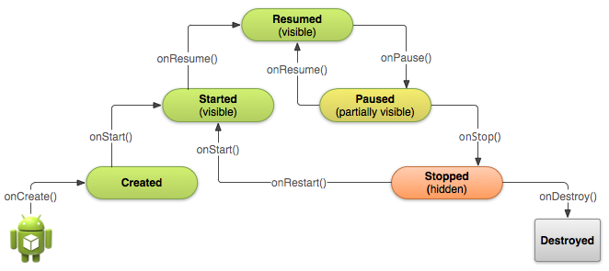
액티비티 수명주기 (Activity Life Cycle)
Activity 의 상태
실행 상태 (resumed, running) : Activity가 foreground에 있으며, 사용자의 포커스를 가지고 있는 상태
일시멈춤 상태 (paused) : 다른 activity 가 foreground 에 있으나, 현재 activity 의 일부가 아직 화면에 보이는 상태
정지 상태 (stopped) : 현재 activity 가 background에 있으며 화면에서 전혀 보이지 않는 상태
Callback method
onPause( )를 재정의하여 일시 멈춤 상태에 해당되는 동작 수행 가능
onStop( )이 호출될 수 있기 때문에 변경사항 저장
현재 사용중인 대부분의 resource를 반납
Callback method
반드시 구현해야 하는 method로서 activity가 생성되면서 호출
중요한 구성요소들을 초기화
setContentView( )를 호출하여 activity의 화면을 설정
onStop( )에서 반납하였던 resource들을 다시 생성
Ch6

Slide 9
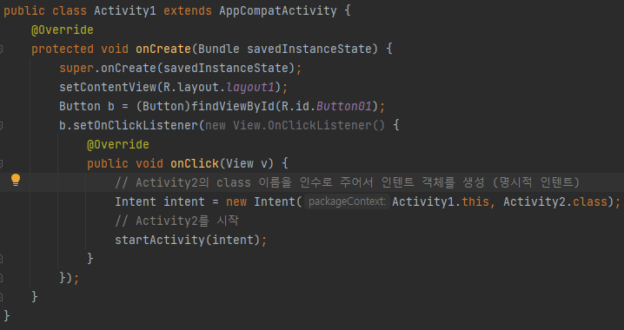
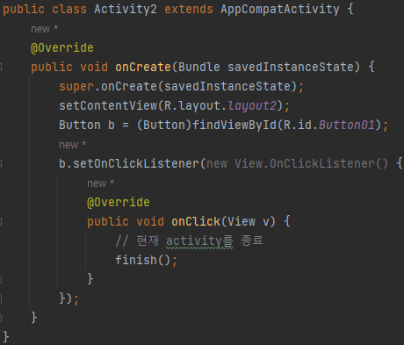
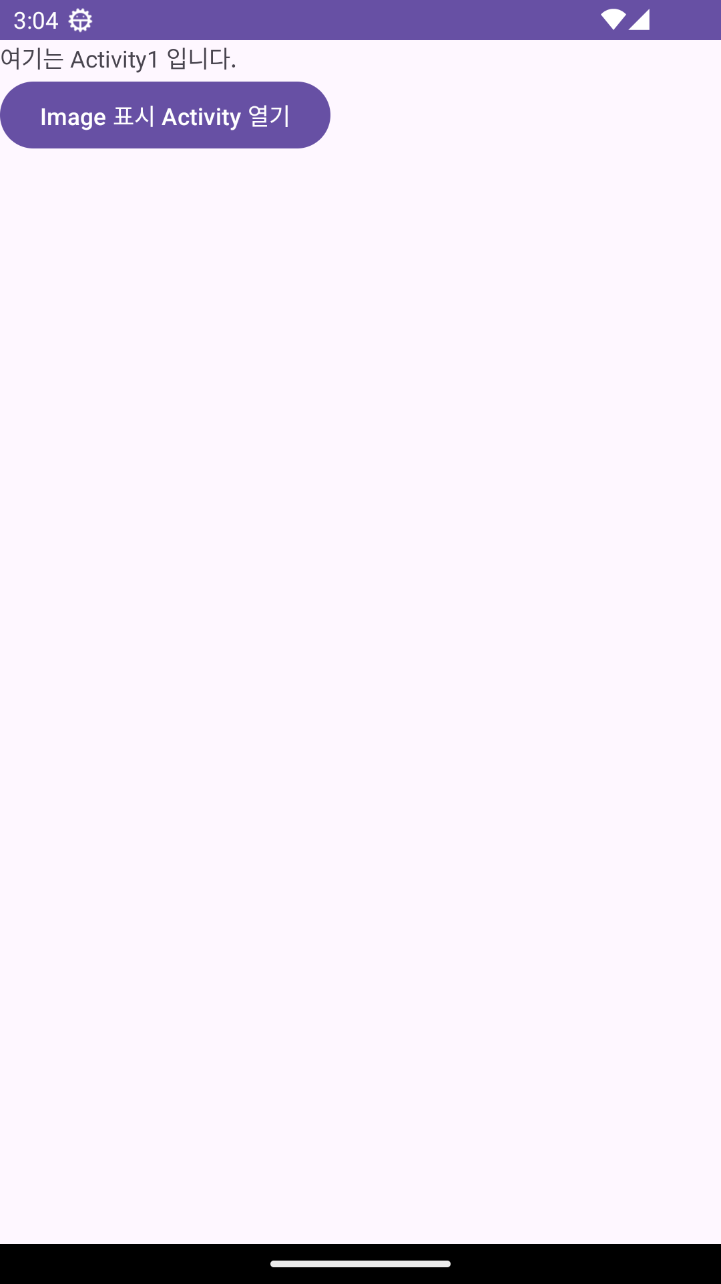
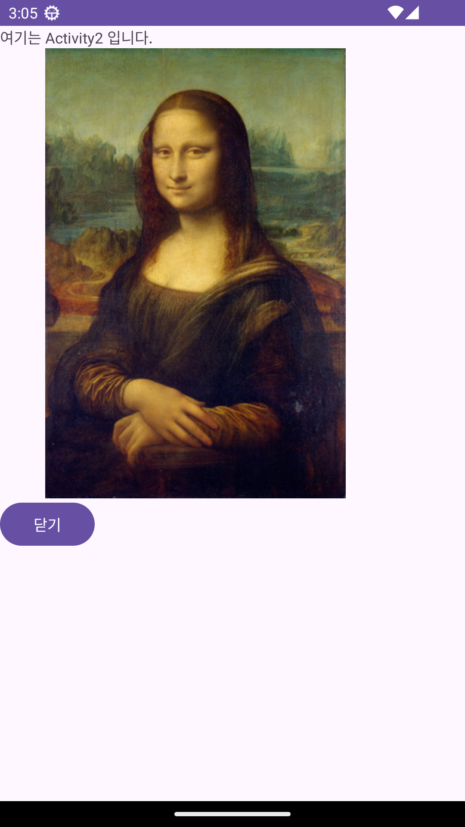
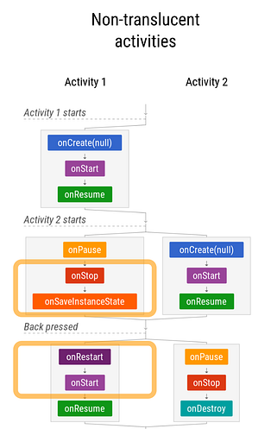
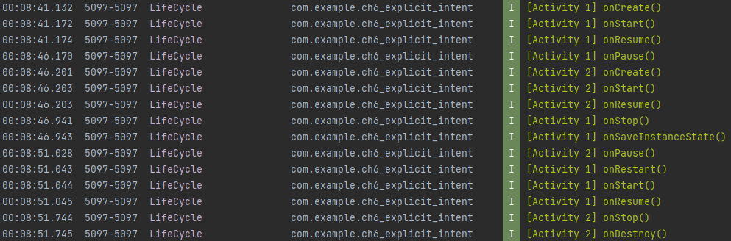
Activity Life Cycle
Activity1.java
Activity2.java
특이사항
다른 Activity가 실행되고 현재 activity가 background 로 가거나, 사라질 때에는 onPause 상태에서 대기
다른 Activity의 Life Cycle 수행이 끝난 후, onStop 부터 계속 진행
현재 Activity를 모두 정리한 뒤, 다른 Activity를 실행시키는 것이 아니라, onPause 상태에서 대기했다가 다른 Activity를 실행시키고정리를 수행한다.
Activity 1 실행
Activity 2 실행
닫기 버튼 클릭 (Back)
Ch6

Slide 10
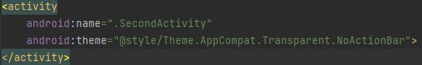
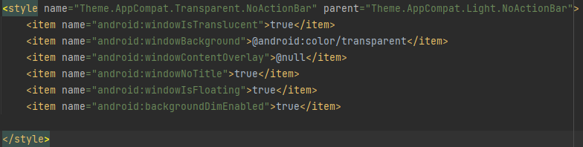
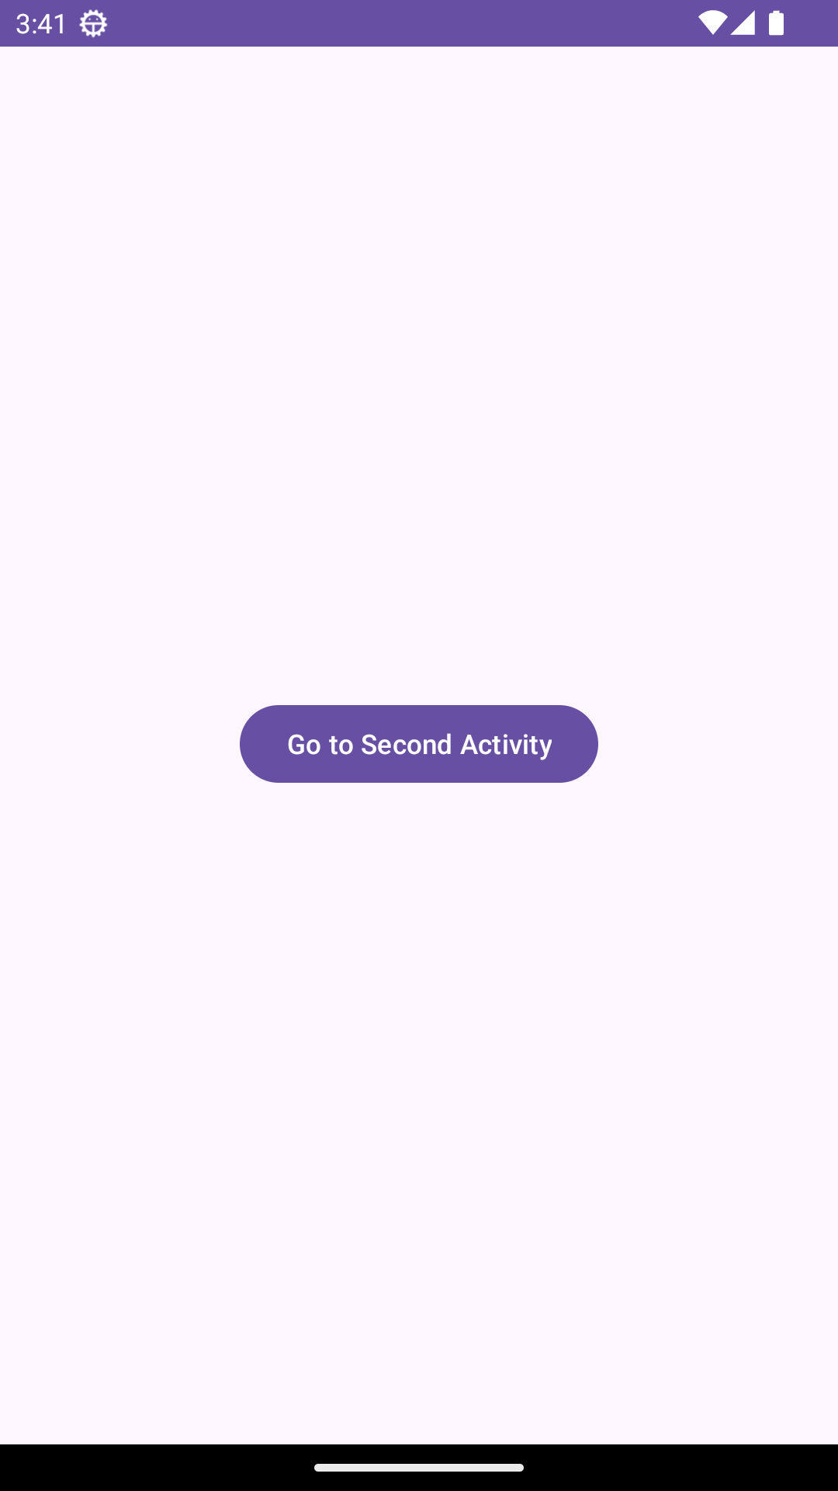
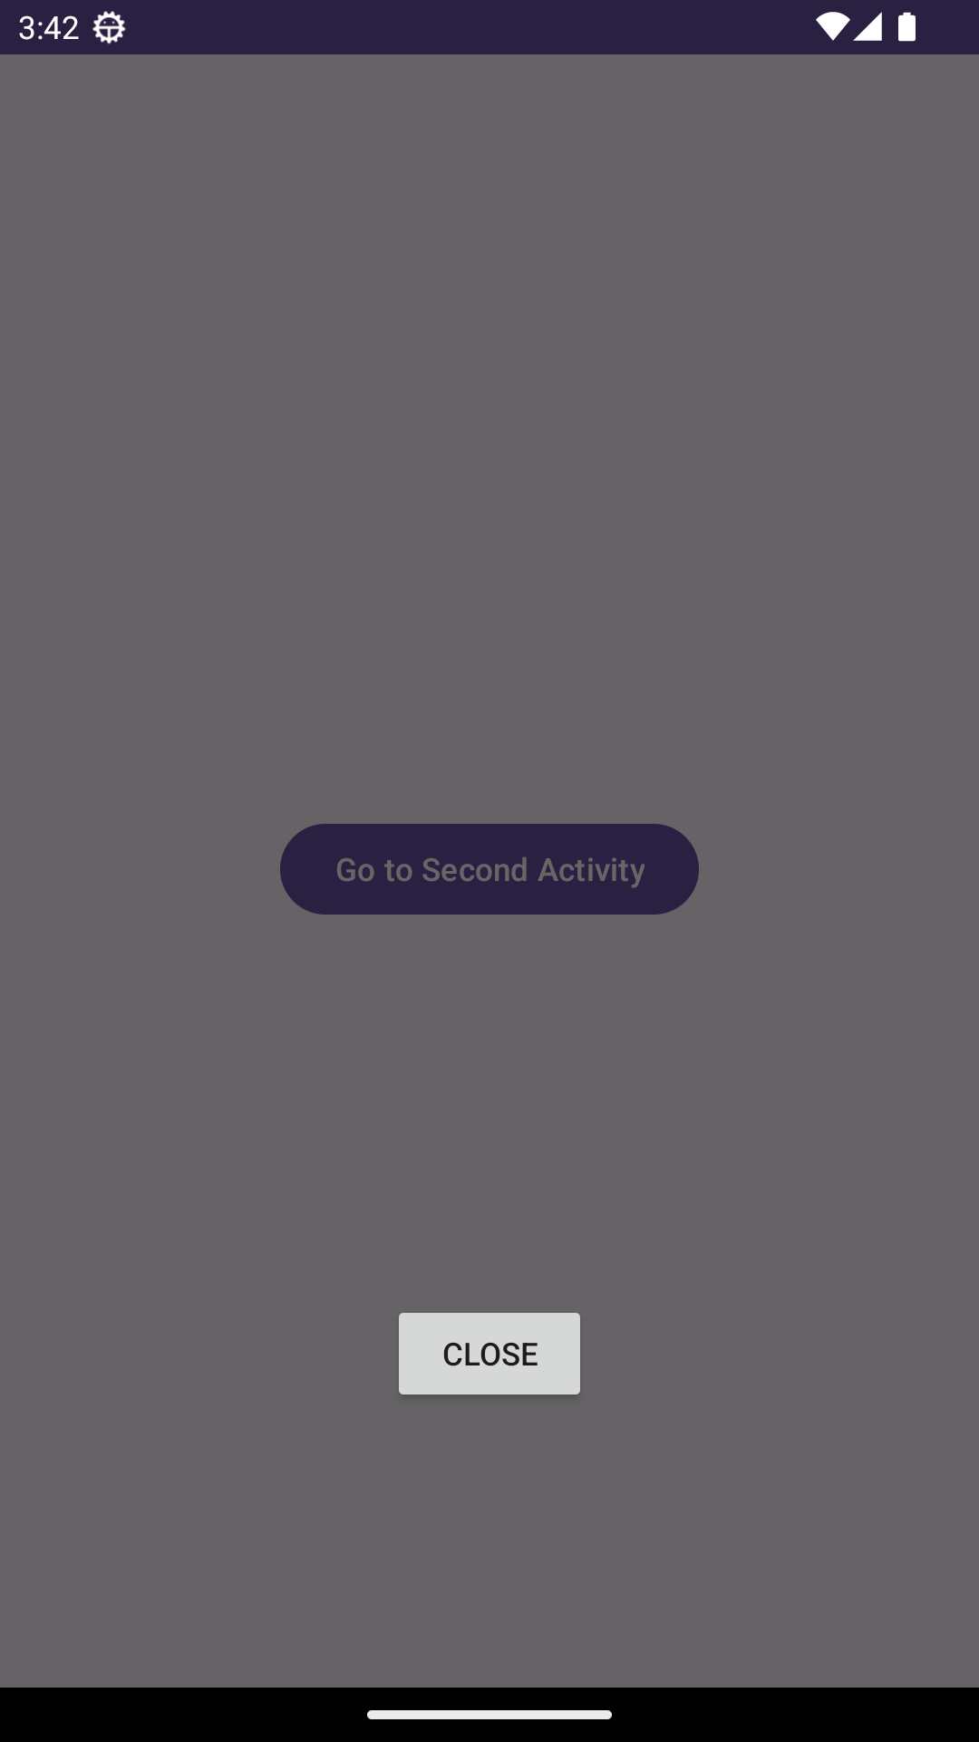
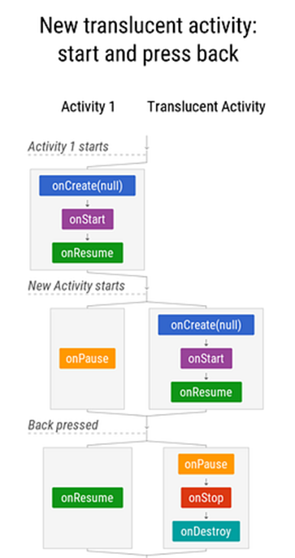
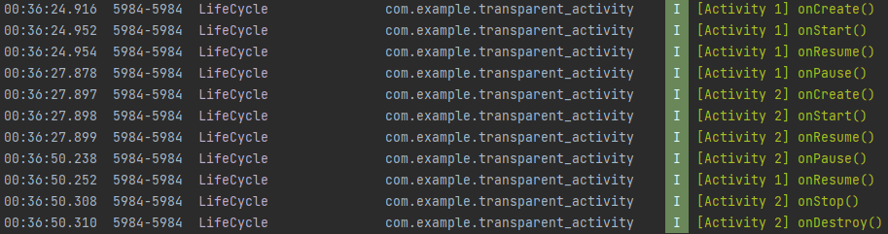
Activity Life Cycle (Transparent Activity)
AndroidManifest.xml
Themes.xml
특이사항
배경이 투명한 activity를 실행할 경우, 이전의 activity는 onPause 상태에서 머물러 있는다.
onStop이 호출되지 않는다.
Activity 1 실행
Activity 2 실행
닫기 버튼 클릭 (Back)
Ch6

Slide 11
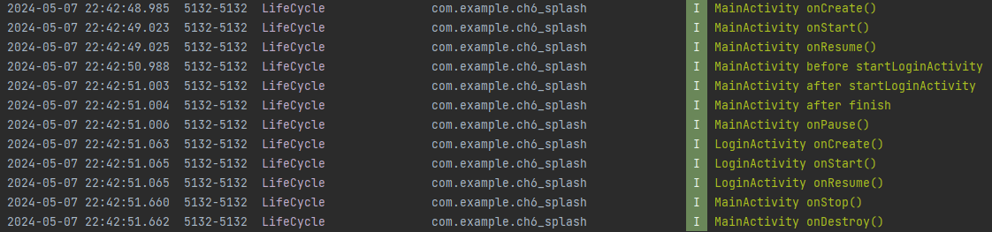
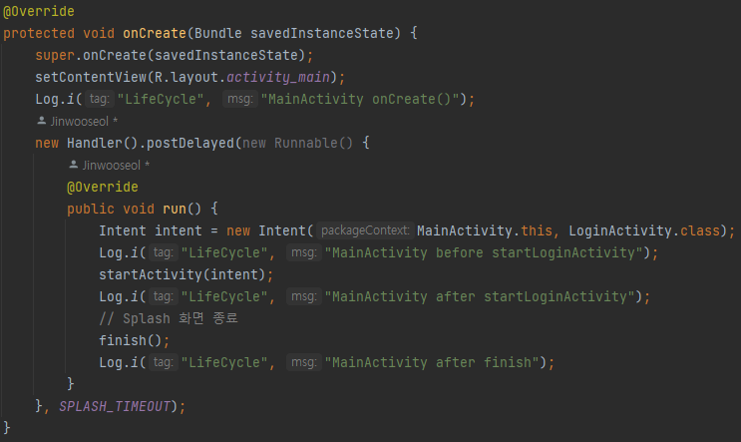
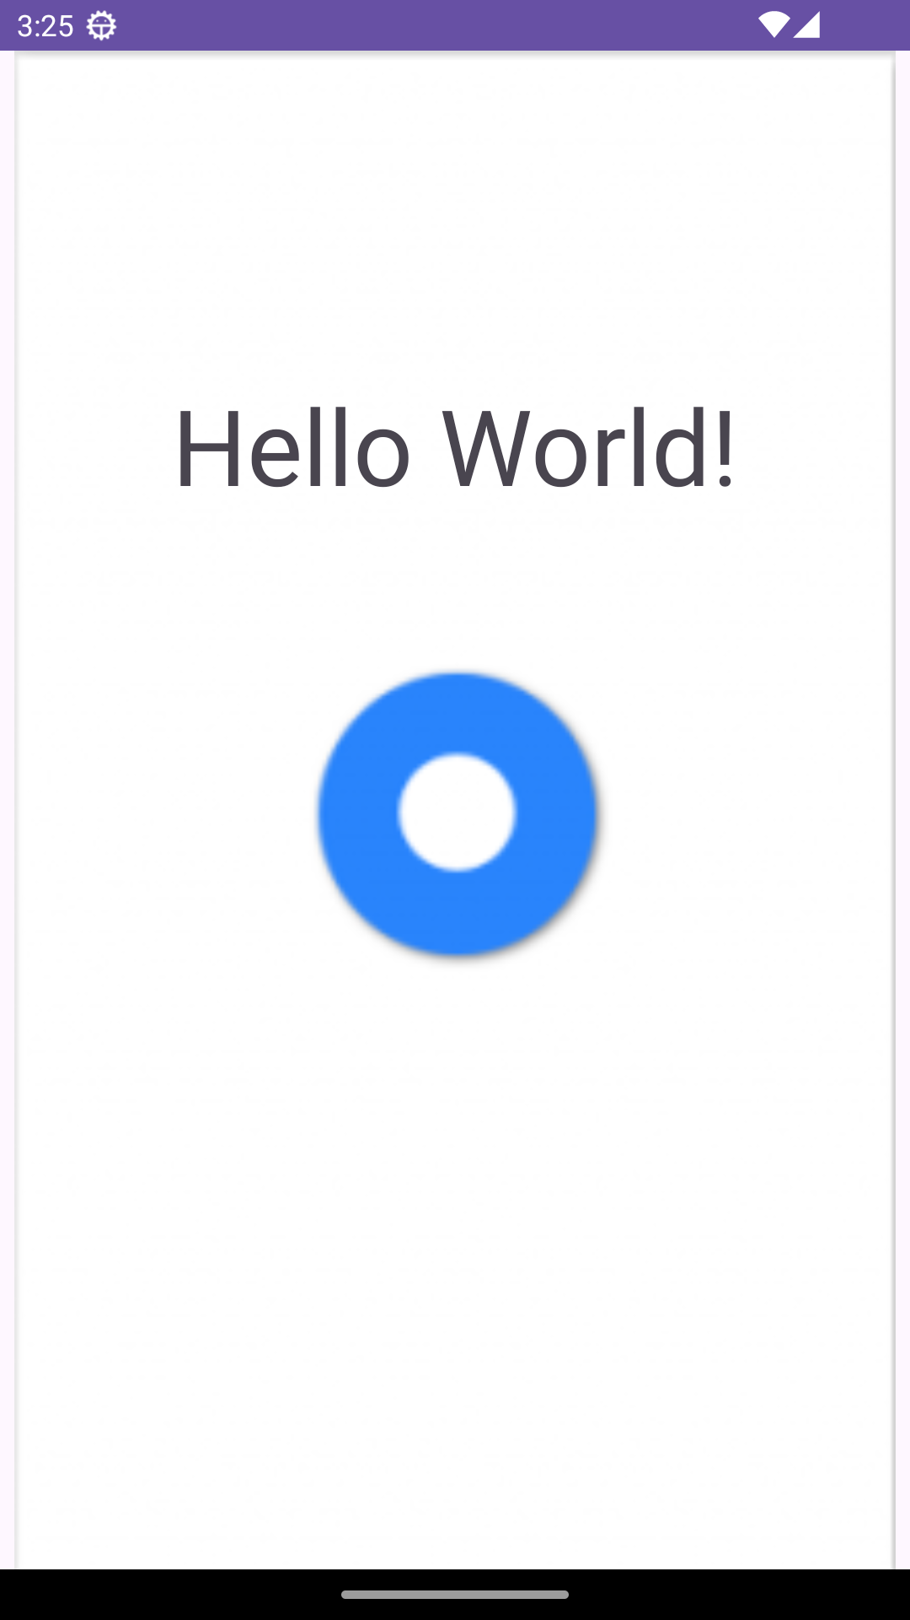
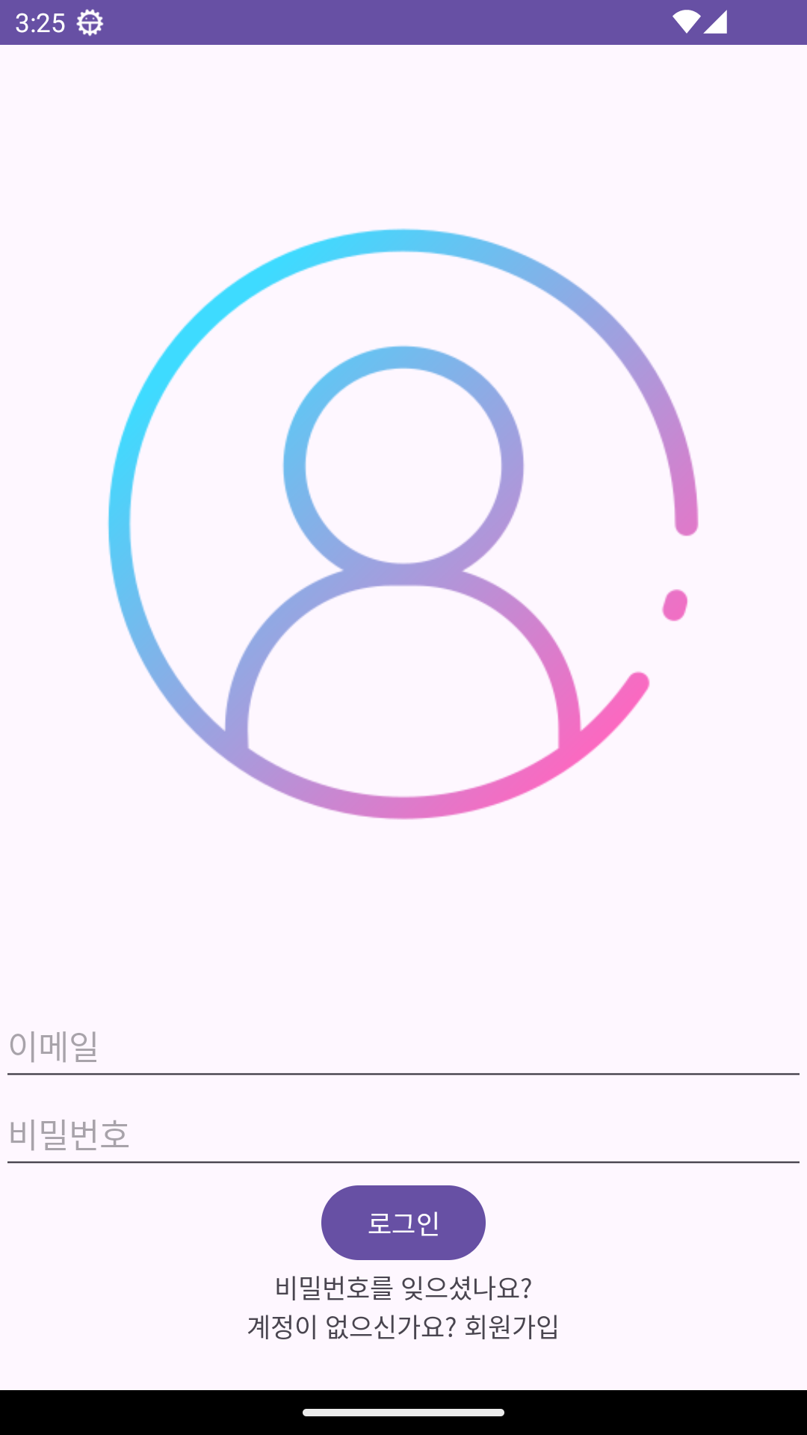
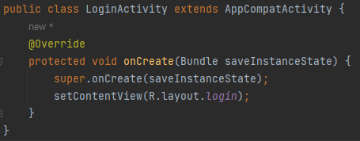
Activity Life Cycle
MainActivity.java
MainActivity 실행
2초 뒤, Login Activity 실행
MainActivity 실행
Run 함수가 모두 끝난 뒤에 LoginActivity가 실행된다.
MainActivity의 onPause 이후, LoginActivity의 onCreate, onStart, onResume이 불린 다음에 onStop, onDestroy가 호출된다.
- Handler( ).postDelayed( )를 통해 SPLASH_TIMEOUT (2초)가 지난 후, LoginActivity를 시작하도록 한다.
MainActivity
LoginActivity
Login.java
2초 뒤 이동
Ch6

Slide 12
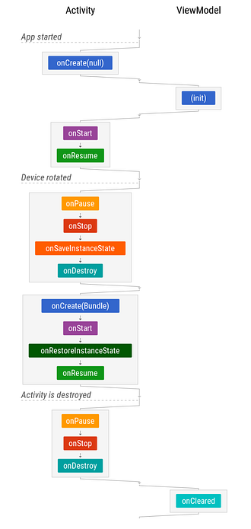
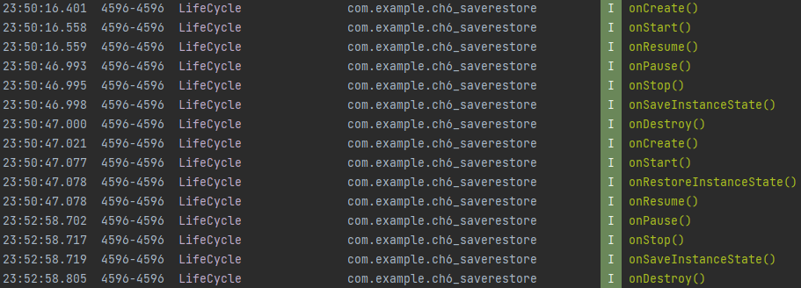
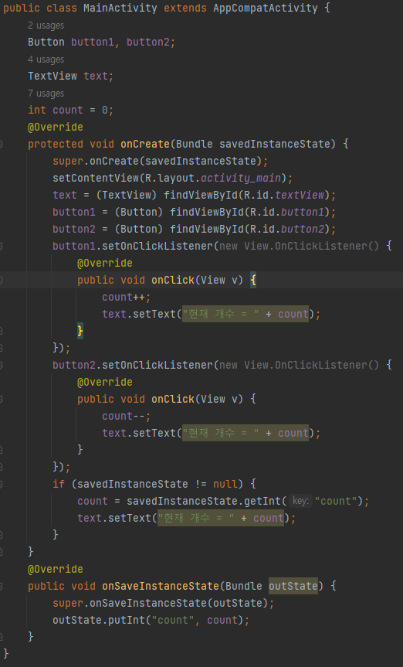
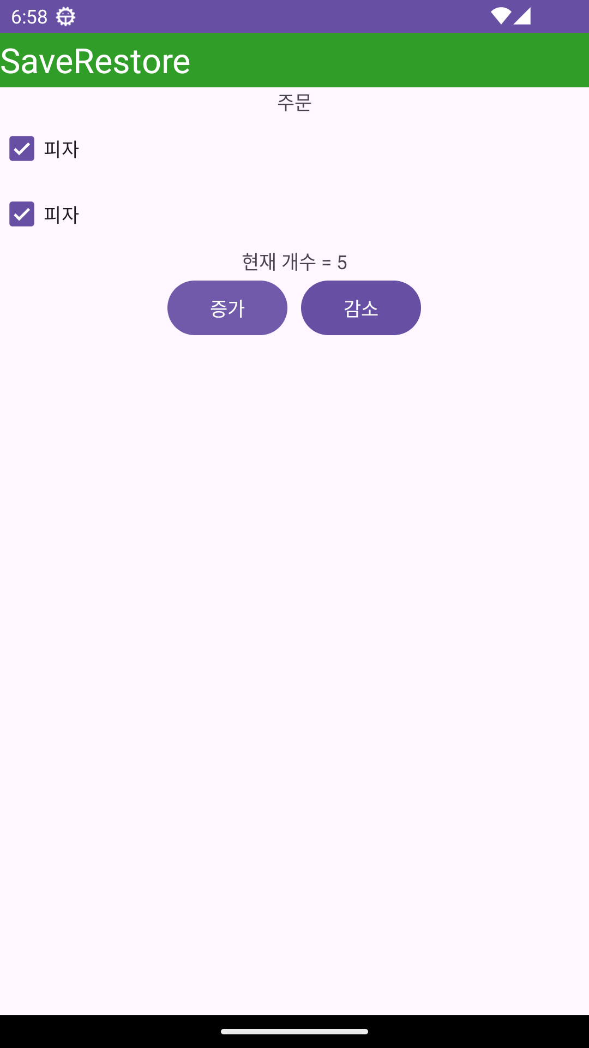
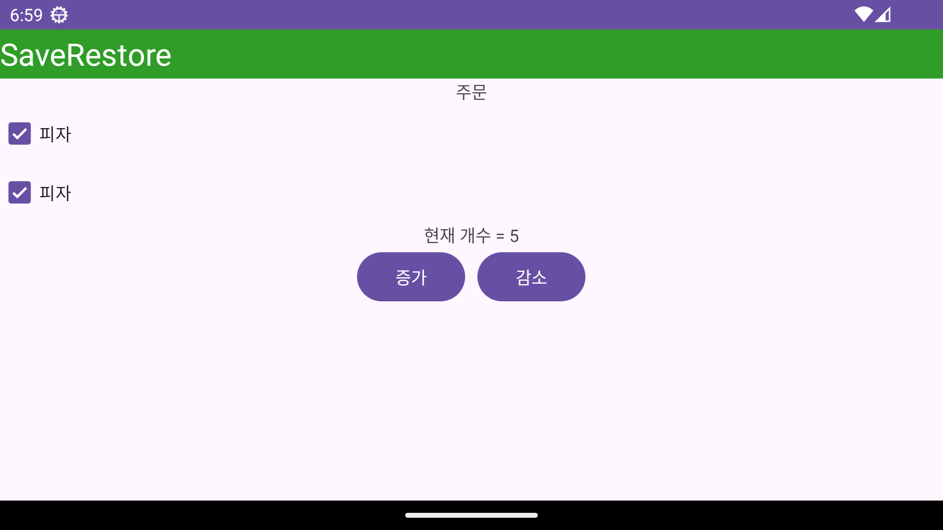
Activity Life Cycle (Rotate Screen)
Activity안에서 사용자가 변경한 내용들은 메모리에 보존된다.
onPause( )를 호출하기 전에 onSaveInstanceState( )를 호출하여 Bundle 객체에 activity의 동적인 상태를 저장한다. -> onStop( ) 호출 이후에 onSaveInstanceState( ) 호출됨
App이 destory된 후, 다시 create될 때, onCreate( ) 메소드 다음으로 onRestoreInstanceState( )를 호출하여 이전에 저장했던 activity의 상태를 불러온다. -> onStart( ) 호출 이후에 onRestoreInstanceState( ) 호출됨
Ch6
Notes:
화면 회전할 때의 activity 로그 확인

Slide 13
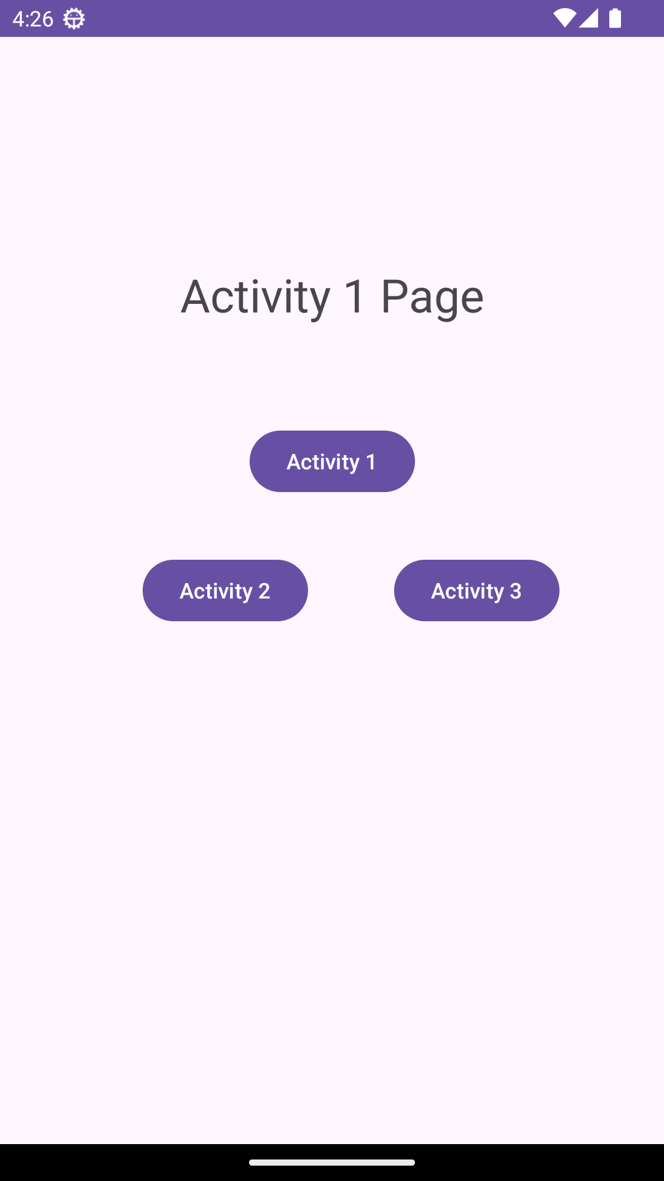
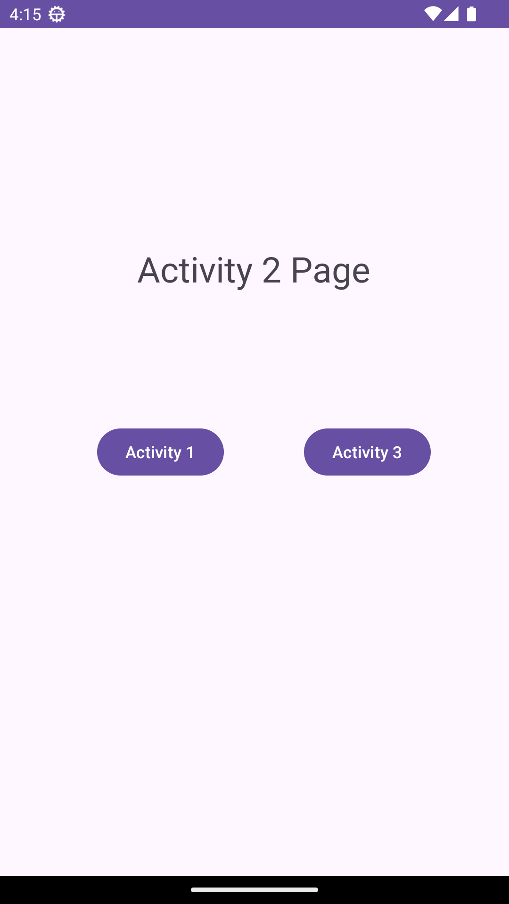
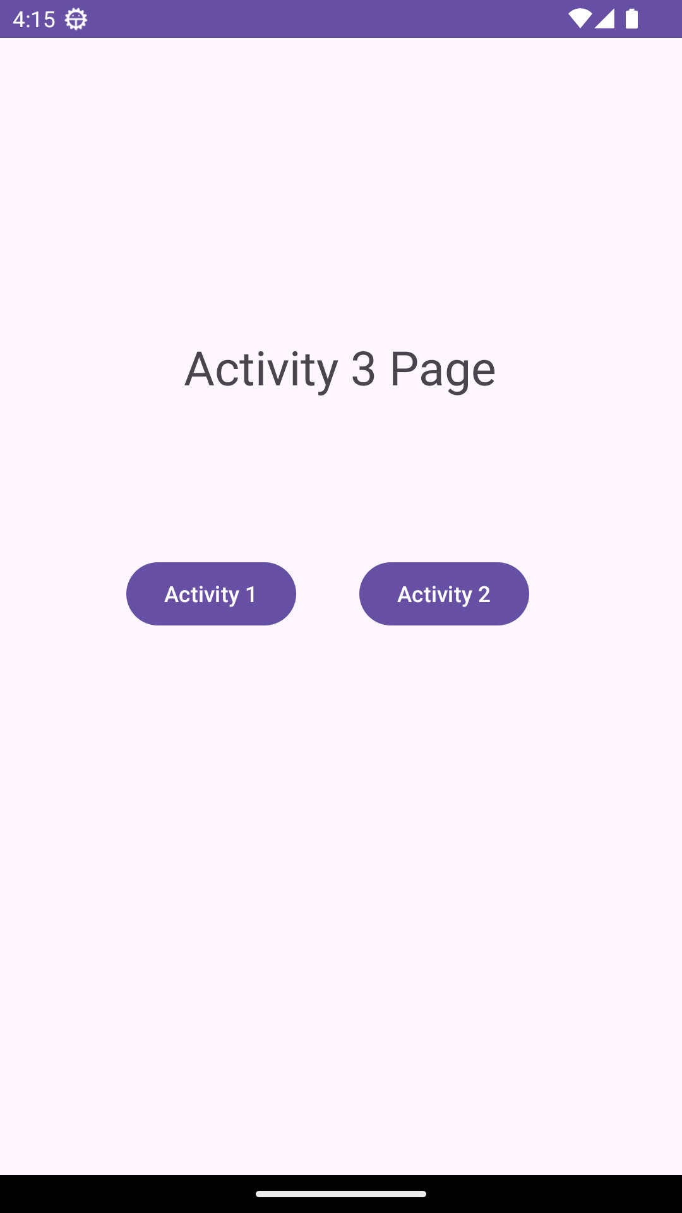
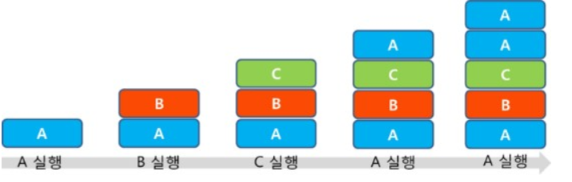
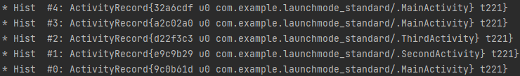
Activity Launch Mode
Standard
AndroidManifest의 launchMode의 기본 값
설정된 Activity는 한 Task 안에서도 여러 번 인스턴스화 될 수 있으며 여러 다른 Task 안에도 속할 수 있다.
①
②
③
④
⑤
①
②
③
④
⑤
Ch6
Notes:
Adb shell dumpsys activity activities | grep ‘com.example.launchmode_standard’ | grep ‘ActivityRecord’

Slide 14
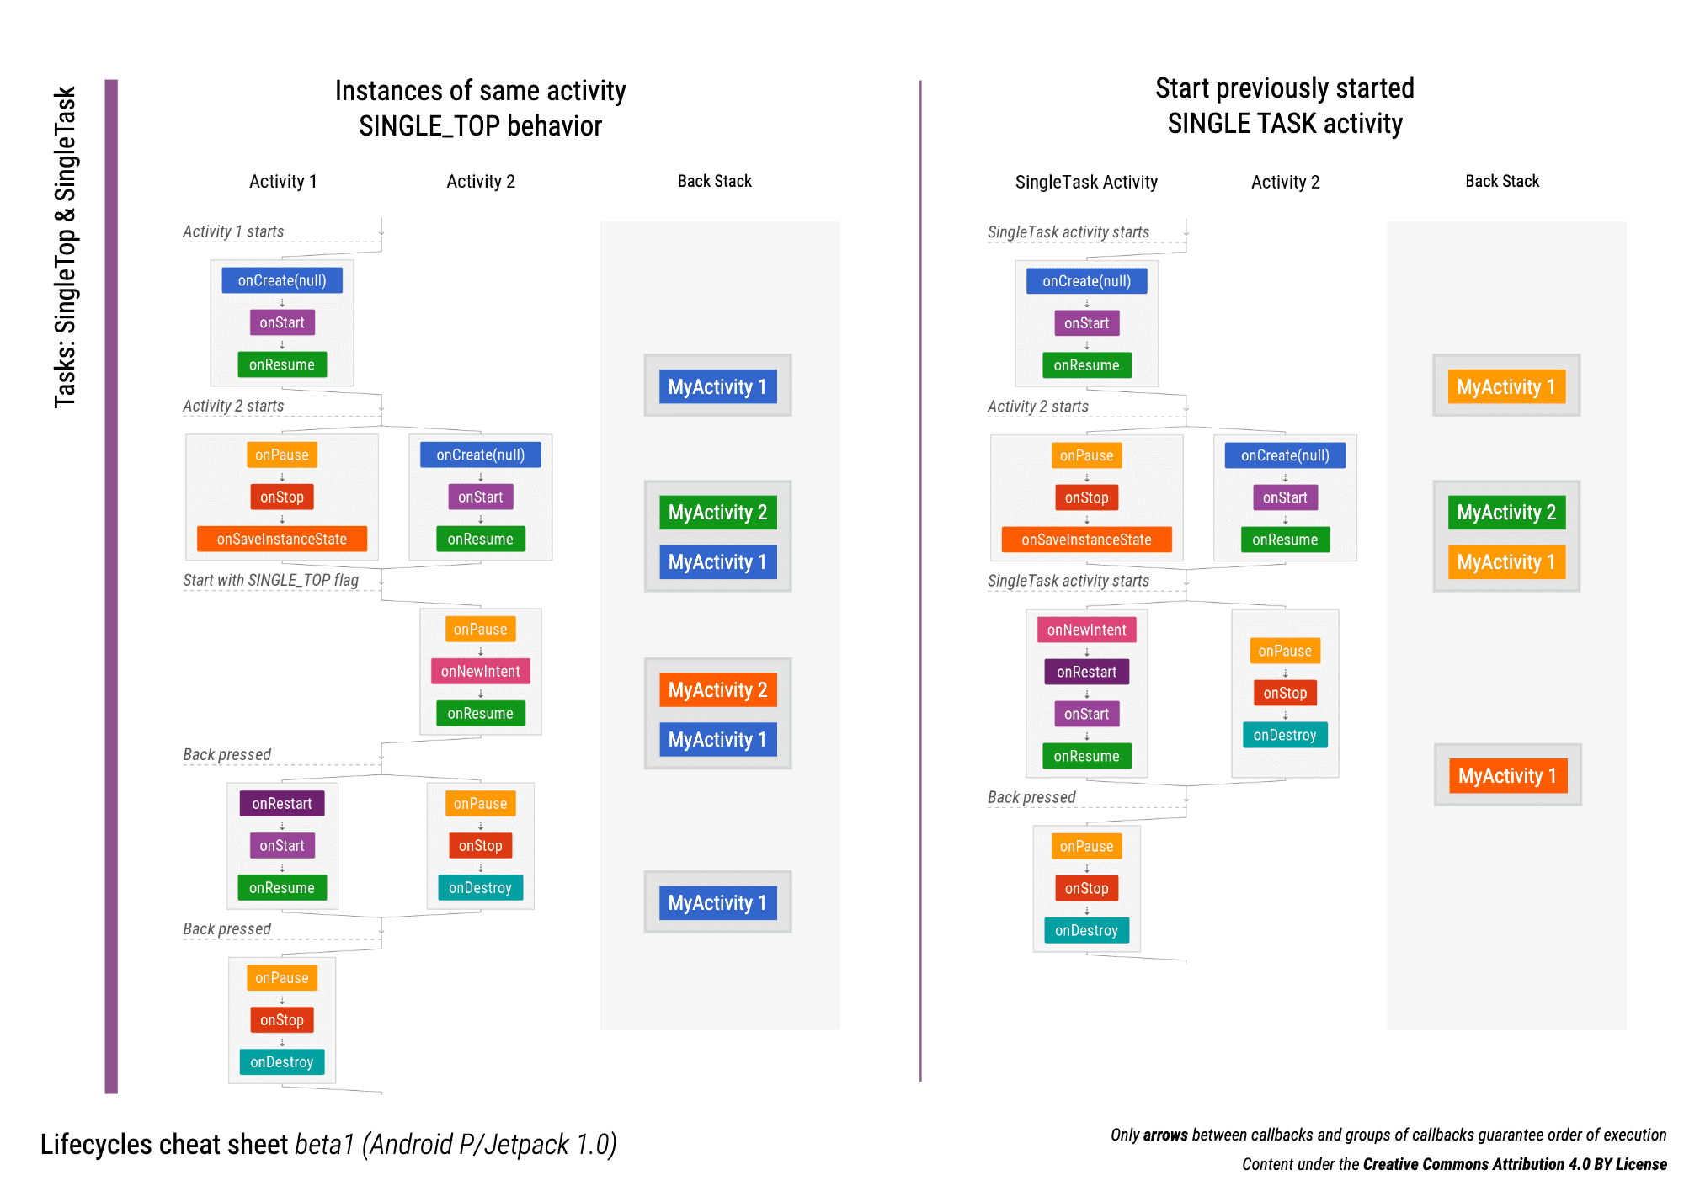
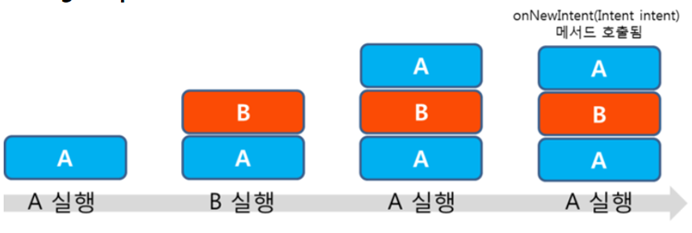
Activity Launch Mode
SingleTop
Activity가 Task의 Top에서 연달아 존재할 수 없음
Activity의 인스턴스가 Task의 Top에 있을 경우 해당 Activity를 다시 startActivity하면 onCreate가 아닌 onNewIntent가 호출되면 Activity의 인스턴스가 Task에 추가되지 않는다. (기존 instance를 재활용)
Top이 아닌 Task의 다른 위치에서는 여러 번 인스턴스화 가능
①
②
③
④
①
②
③
④
Ch6
Notes:
Adb shell dumpsys activity activities | grep ‘com.example.launchmode_standard’ | grep ‘ActivityRecord’

Slide 15
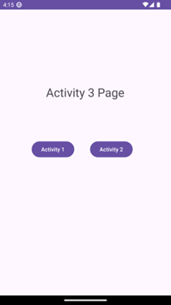





Activity Launch Mode
SingleTask
SingleTask로 설정된 Activity가 불리면 새로운 task를 만들고 해당 activity를 root activity로 설정한다. (동일한 affinity가 존재하지 않는 경우)
동일한 affinity가 존재하는 경우에는 stack 위에 추가
SingleTask로 설정된 Activity가 어느 한 task에서라도 존재한다면, onNewIntent가 호출되며 해당 activity를 재활용한다.
onNewIntent가 호출되면 해당 activity 위에 쌓인 activity들은 destroy 된다.
항상 Task의 root에만 존재 가능
①
②
③
④
⑤
SingleTask
①
②
③
④
SingleTask
⑤
TaskAffinity
Activity 실행 시 신규 task를 만들 경우, 어느 task에 속할 지 지정하는 위치
기본적으로 App의 package 이름으로 설정
Manifest 파일의 android:taskaffinity로 설정 가능
Ch6
Notes:
Adb shell dumpsys activity activities | grep ‘com.example.launchmode_standard’ | grep ‘ActivityRecord’

Slide 16

Activity Launch Mode
SingleInstance
SingleTask와 비슷하나 SingleInstance로 지정된 Activity가 있는 Task에는 다른 activity가 추가되지 않는다.
즉, 해당 Task에는 SingleInstance로 설정된 activity 하나만 존재한다.
①
②
③
SingleInstance
①
②
③
Ch6
Notes:
Adb shell dumpsys activity activities | grep ‘com.example.launchmode_standard’ | grep ‘ActivityRecord’

Slide 17


Activity Launch Mode
SingleInstancePerTask
SingleInstancePerTask로 설정된 activity는 항상 task의 root activity로만 실행된다.
해당 task에는 SingleInstancePerTask로 설정된 activity 하나만 존재 가능
FLAG_ACTIVITY_MULTIPLE_TASK 또는 FLAG_ACTIVITY_NEW_DOCUMENT가 Flag로 추가된 경우에는 SingleInstancePerTask로 설정된 activity가 다른 task에서 여러 번 인스턴스화될 수 있다.
①
②
③
④
⑤
SingleInstancePerTask
①
New task
②
③
A 호출
B 호출
C 호출
A 호출
B 호출
④
⑤
Ch6
Notes:
Adb shell dumpsys activity activities | grep ‘com.example.launchmode_standard’ | grep ‘ActivityRecord’

Slide 18






Bundle
Map의 형태로 여러가지 type의 값을 저장하는 Class
상태/값 등을 저장하기 위한 객체로 사용
3
300
4
4
onSaveInstanceState를 수행할 때, Count 값이 3이면, Bundle의 count 값을 300을 바꿔서 저장
onRestoreInstanceState가 호출되면 바뀐 값으로 표시
Ch6

Slide 19
Reference
https://medium.com/androiddevelopers/the-android-lifecycle-cheat-sheet-part-iv-49946659b094
https://developer.android.com/guide/topics/manifest/activity-element
Ch6
Notes:
화면 회전할 때의 activity 로그 확인

